Slide 1

Anlaisis perangakat komputer

Slide 2
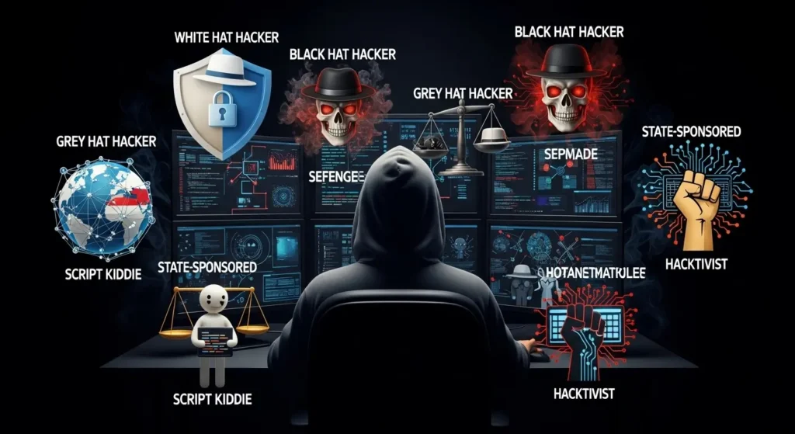
Cyber Crime

Slide 3
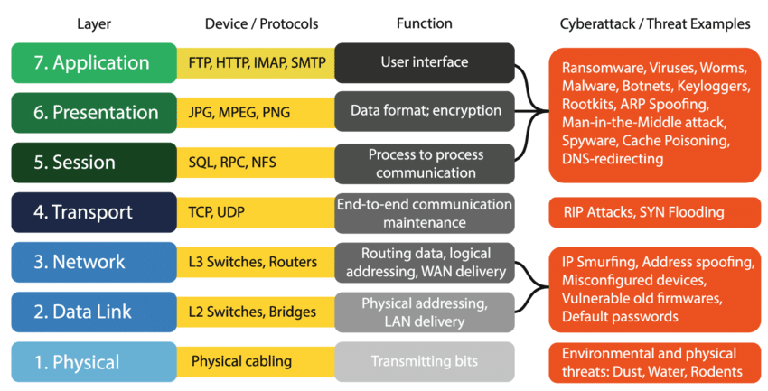
About us
Aiming to revolutionize industries through our forward-thinking solutions

Slide 4
Analisis spesifikasi PC
Cek spesifikasi PC, kenali, analisis kemapuan komponen/perangkat.
Cek juga OS,aplikasi, software yang ada
Catat hasil pengamatan sebagai laporan.
Lengkapi dengan perintah dasar dalam windows dan juga linux dalamlaporan
Sajikan dalam laporan praktikum hasil pengamatan anda dan hasil analisi spesisfikasi PC terhadap OS, software dan kinerja PC.

Slide 5

Thank you

